Slide 1
Літературні казки
ІІІ тиждень
Урок № 3

Slide 2
ПРИГОТУЙ ВЧИСЬ
Читати інтоновано
Читати в особах
Розрізняти народні і літературні казки
Підручник з читання

Slide 3
Крок 1. Пригадай
Які казки називаються народними?
Які народні казки ти знаєш?
Хто, найчастіше, є героями народних казок?

Slide 4
Крок 2. Пригадай
КАЗКИ
народні
літературні
Чим народні казки відрізняються від літературних?

Slide 5
Крок 3. Працюємо з підручником
Відкрий стор. 129.
Прочитай статтю «Літературні казки».

Slide 6
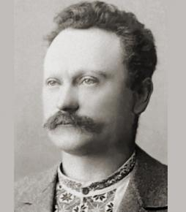
Крок 4. Знайомство з автором
Іван Франко
Народився на Львівщині в родині коваля. Змалку майбутній письменник виявляв неабияку допитливість, тому батьки намагалися влаштувати сина до найкращої школи.
Мав надзвичайну пам'ять. Знав 14 мов. Вчився у Львівському, Чернівецькому, Віденському університетах.

Slide 7
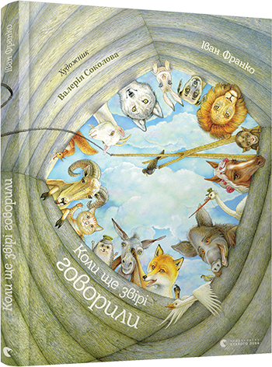

Крок 4. Знайомство з автором
Мав науковий ступінь доктора філософії. Харківський університет присвоїв йому ступінь доктора словесності.
Його казки «Коли звірі вміли говорити», «Абу-Касимові капці», «Лис Микита» — це твори, за якими навчалося не одне покоління українців.

Slide 8
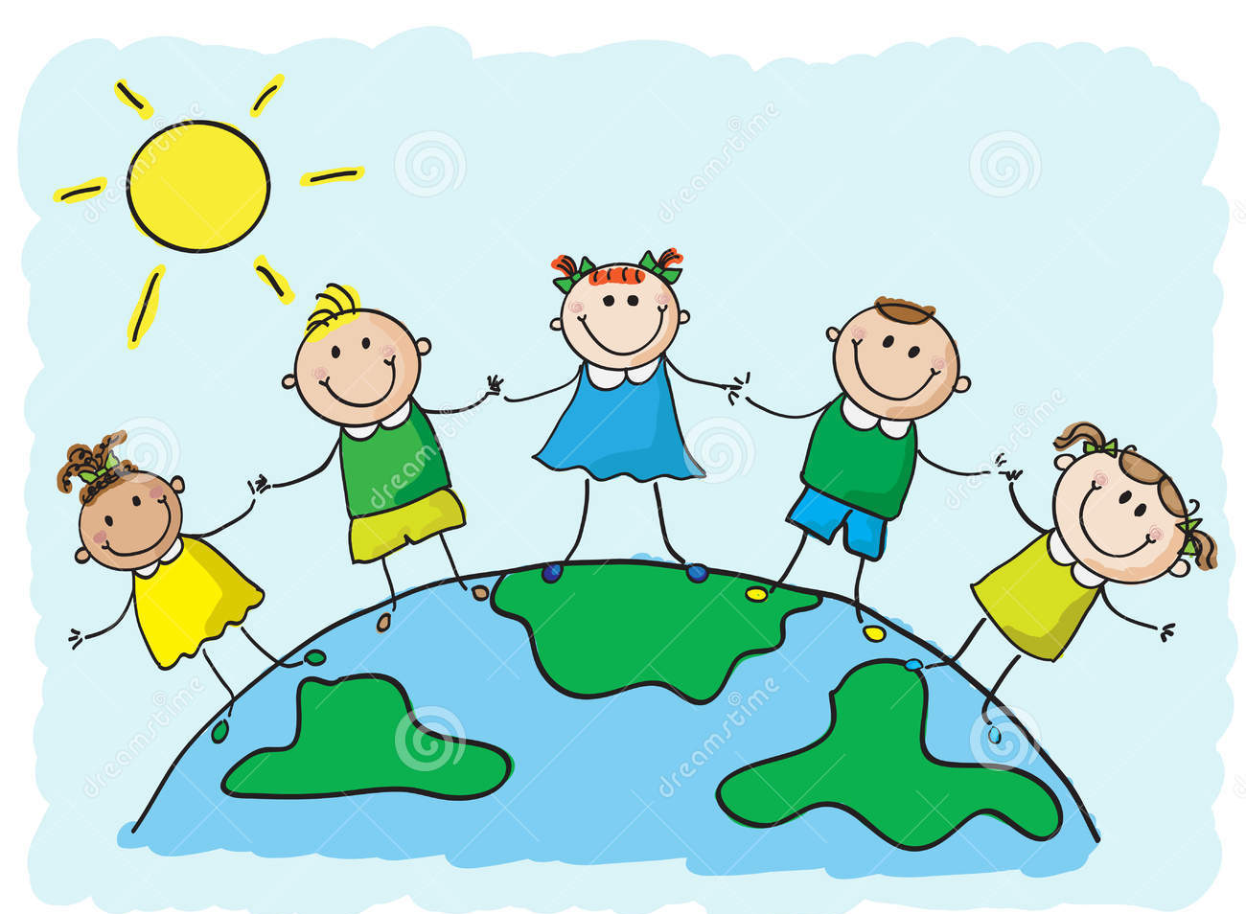
Стоп урок!
Попий води.
Зроби розминку.

Slide 9
Крок 5. Працюємо з підручником
Прочитай інформацію про Івана Франка на стор. 130.

Slide 10
Крок 6. приготуйся до читання казки
Помаленьку
Небораче
Дріжджі
Прудкіший
Наввипередки
Щодуху
Курява
Пеньок
Побиймося
Об заклад

Slide 11
Крок 6. тлумач
Неборак – людина, що викликає співчуття.
Дріжджі – грибки, необхідні для випікання хліба.
Прудкіший – швидший, спритніший.
Наввипередки – хто швидше?
Щодуху – з усієї сили.
Курява – пилюка.
Битися об заклад – сперечатися.

Slide 12
Крок 7. читання казки
Прочитай казку Івана Франка «Лисичка і Рак»:
Самостійно
В особах з кимось з родичів
Дай відповіді на запитання 1-3 на стор.131.

Slide 13
Урок закінчено!
Дякую за роботу!

